Slide 1
Муниципальное бюджетное общеобразовательное учреждение «Плесецкая средняя школа»
Архангельская область, поселок Плесецк
Презентация к уроку физики в 7 классе
Тема: «Скорость и ускорение»
Составитель: М. Диана Александровна
Ученица 7 «б» класса, МБОУ «Плесецкая школа»
Учитель: Морозова Екатерина Георгиевна
п. Плесецк
2020/ 2021 уч. год

Slide 2
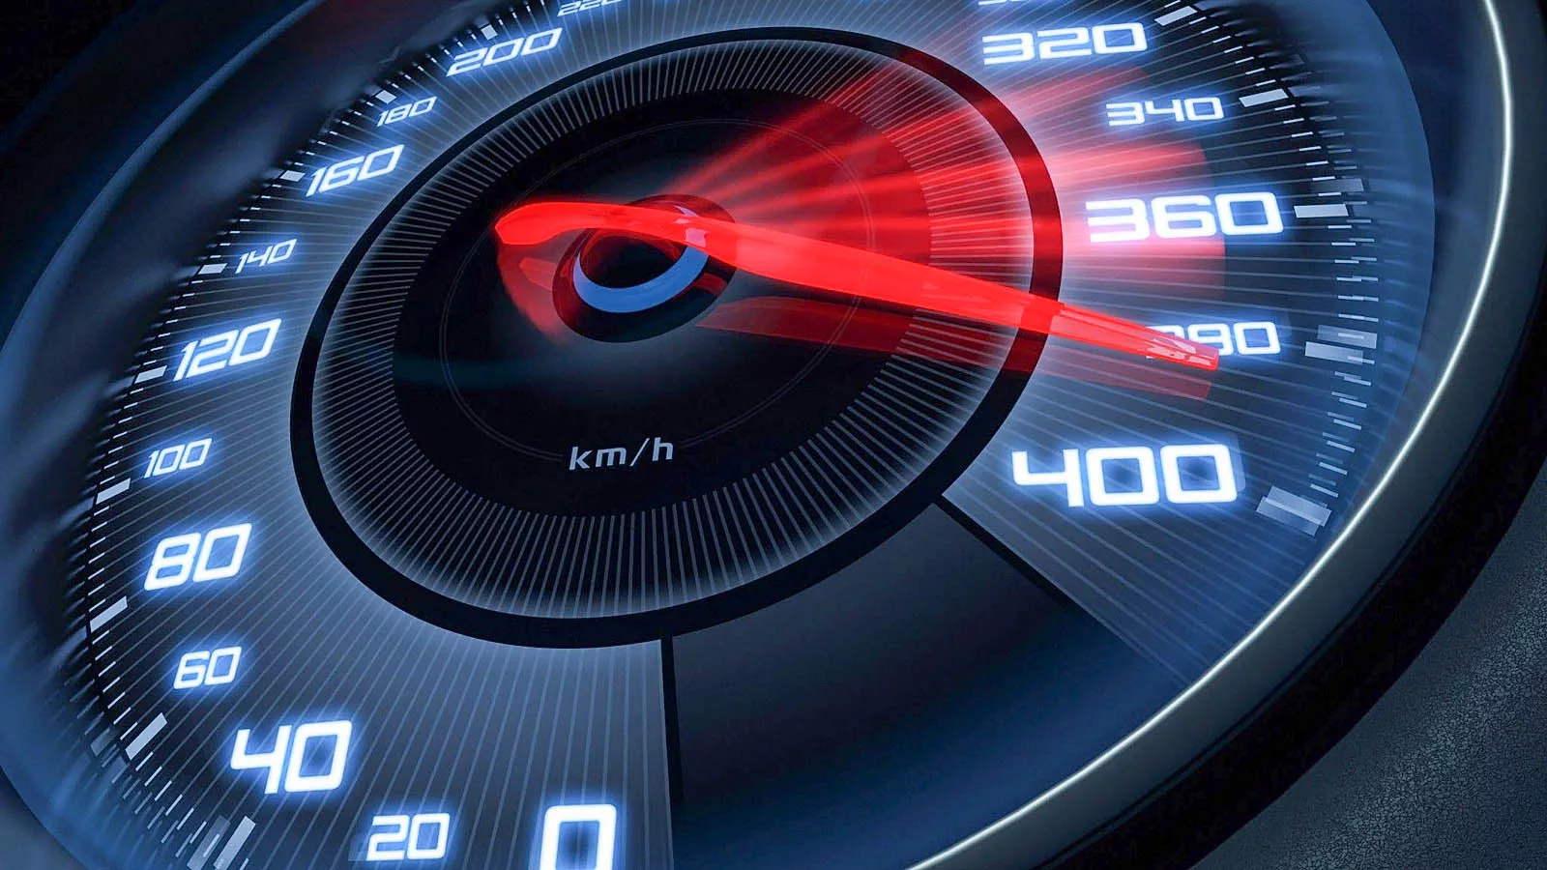
Скорость
Скорость — векторная физическая величина, характеризующая быстроту перемещения и направление движения материальной точки относительно выбранной системы отсчёта.

Slide 3
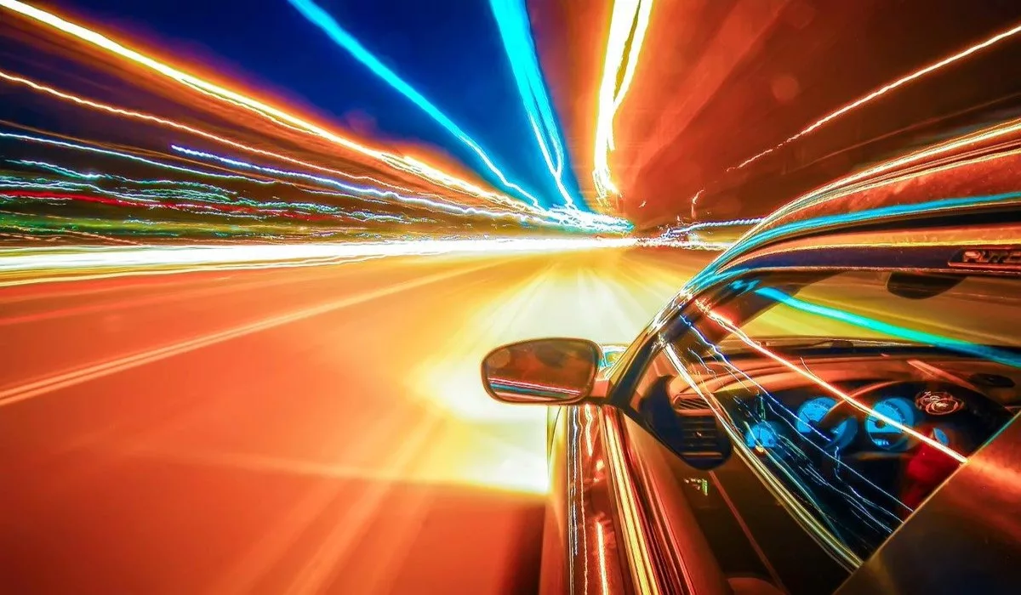
Скорость
Обозначение: Ʋ
Единицы измерения: $\frac{м}{с}$ (в СИ)
Формула: Ʋ = $\frac{S}{t}$
Векторная величина

Slide 4
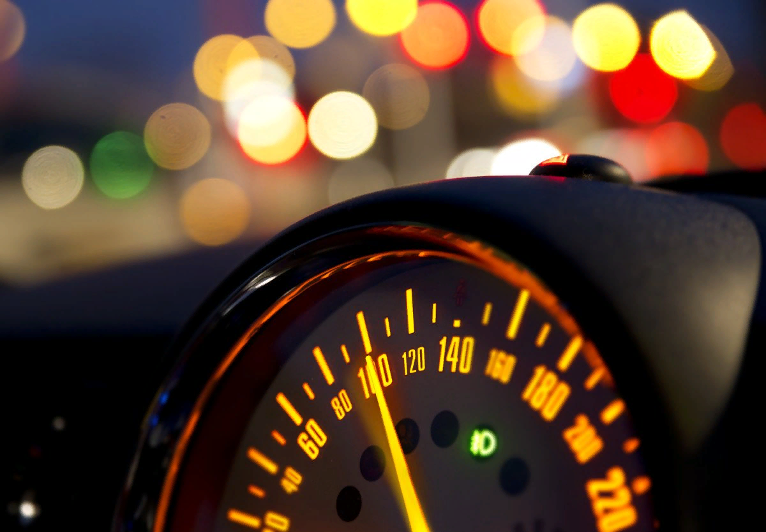
Средняя скорость
Средняя скорость - скалярная физическая величина характеризующая быстроту перемещения тела , численно равная пройденному пути к затраченному времени.

Slide 5
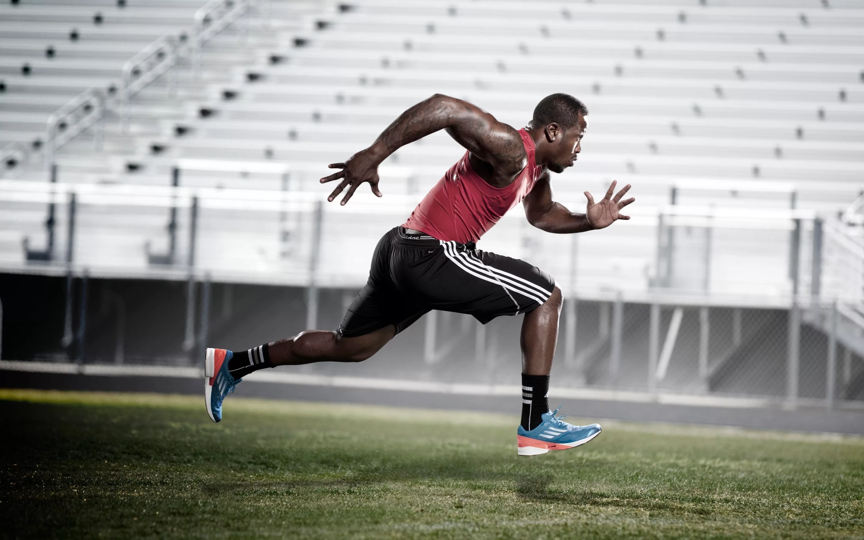
Ускорение
Ускорение - векторная физическая величина характеризующая быстроту изменения скорости с течением времени.

Slide 6
Ускорение
Обозначение: a
Единицы измерения: $\frac{м}{с^{2}}$
Формула: $\frac{Ʋ−Ʋ₀}{t}$
Векторная величина

Slide 7
Направление ускорения
Направление ускорения совпадает с направлением вектора изменения скорости

Slide 8
Источники:
1. Физика. 7 класс: учебник для общеобразовательных учреждений/ А. В. Перышкин Москва: Дрофа, 2018
2. Механика [Электронный ресурс]. Скорость. Ускорение – Режим доступа:https://mgh.do.am/publ/temy_po_fizike/mekhanika/skorost_i_uskorenie/2-1-0-4
3. Изображения – Режим доступа: https://ru.123rf.com/Фото-со-стока/скорость.html?sti=nblkhmew0f1x9e3mnz%7C

Slide 9
Спасибо за внимание!

